Slide 1
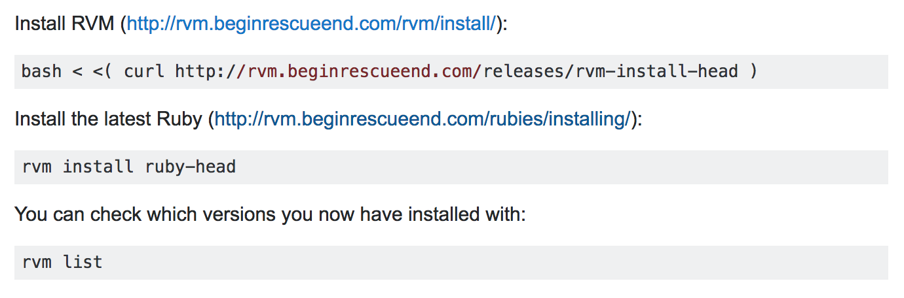
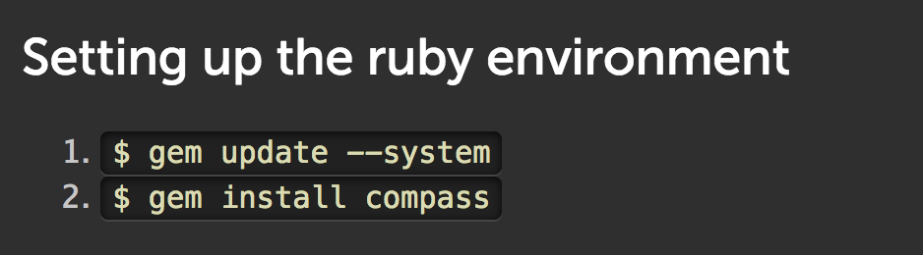

Slide 2
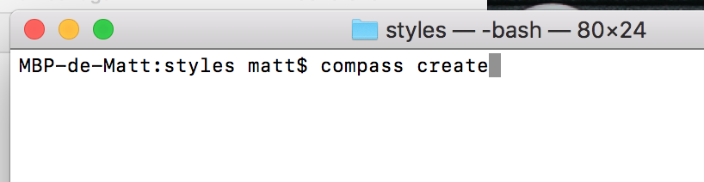
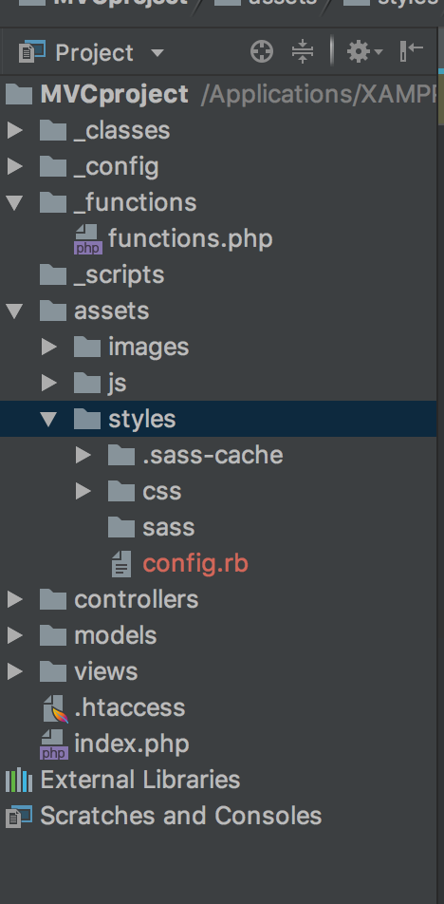
Se mettre dans le répertoire style et entré: compass create
Cela crée des fichiers.
On supprime le fichier stylesheets.
Supprimer tout les fichier qu’il y a dans le dossier sass avant d’utiliser saas.

Slide 3
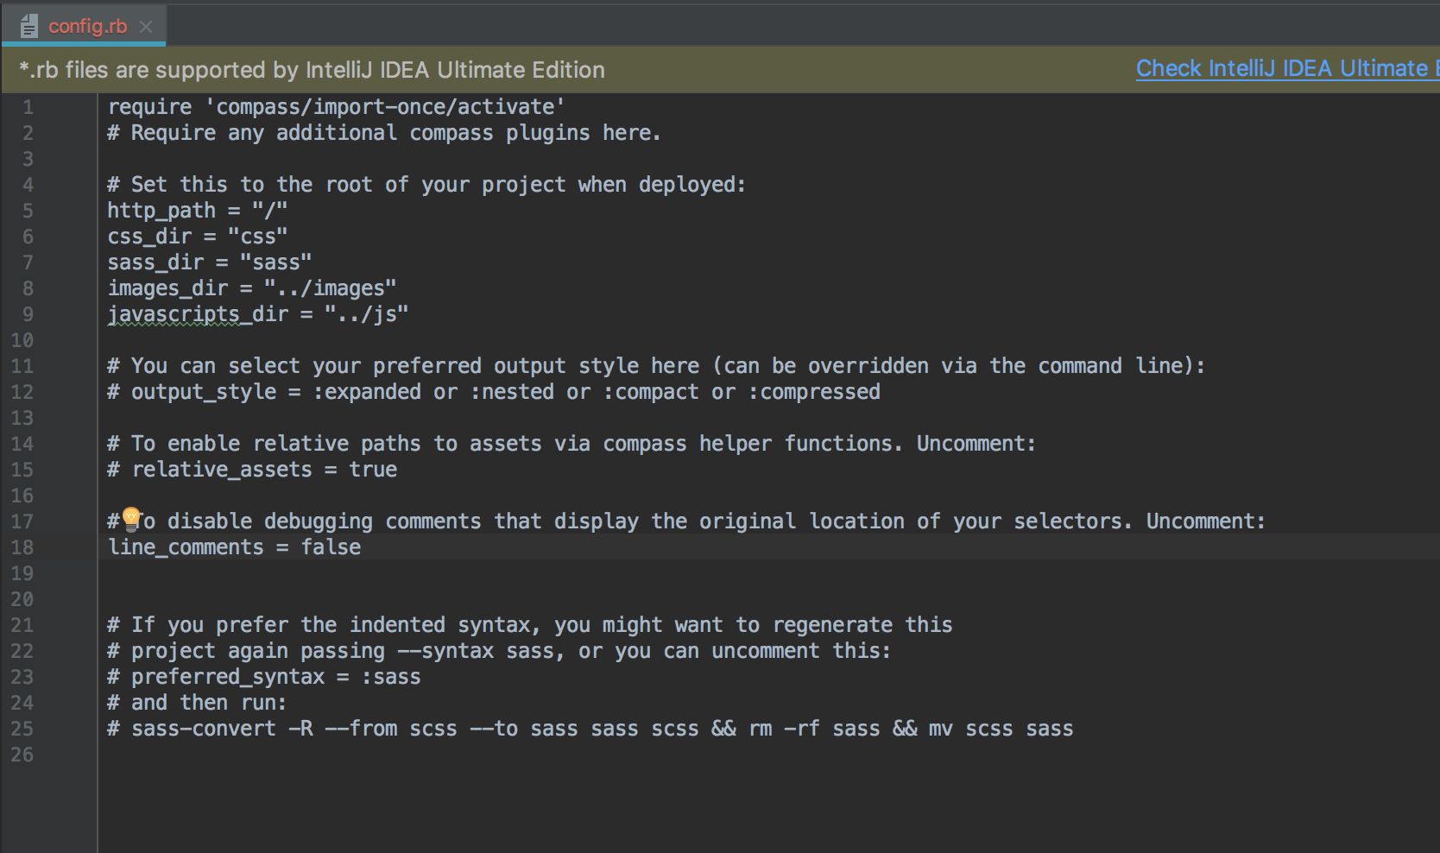
Le fichier de config.rb

Slide 4

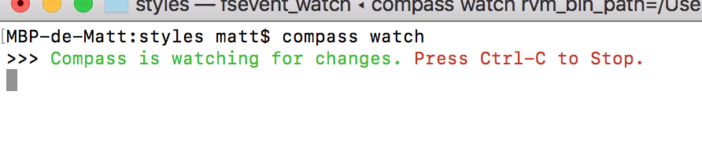
Lancement de compass
compass est lancé ce qui permet également de voir les logs d’erreur de compass.

Slide 5
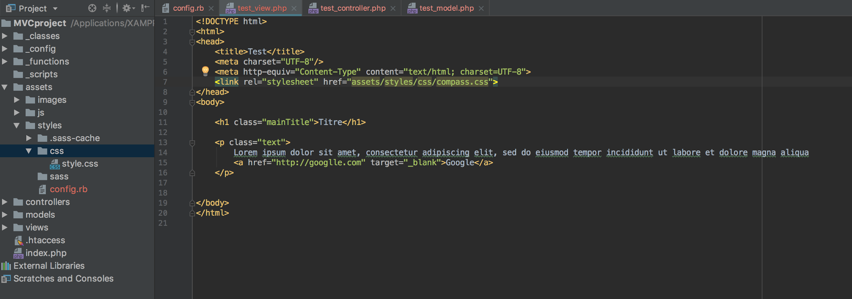

Slide 6
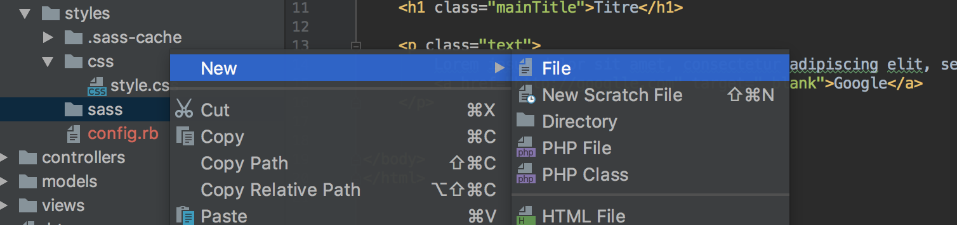
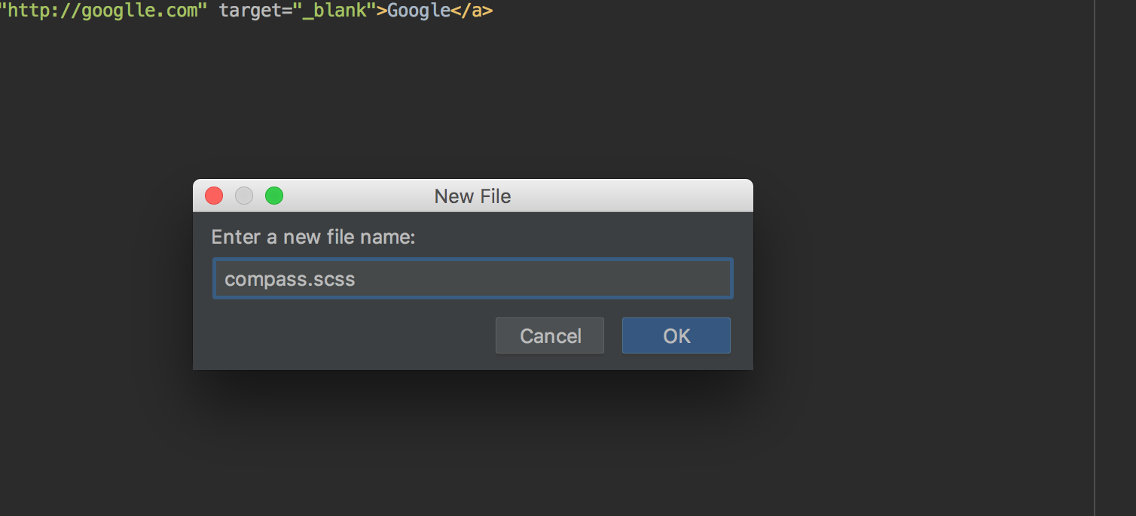

Slide 7
